Slide 1
为什么要引入并发编程
为了最大限度的利用CPU资源，解决CPU、内存、IO访问速度的差异
解决方法：
增加了CPU缓存，以均衡CPU与内存速度的差异
操作系统增加了进程、线程时分复用，均衡CPU与IO设备速度的差异
编译程序优化指令执行次序，合理利用缓存
任务服务

Slide 2
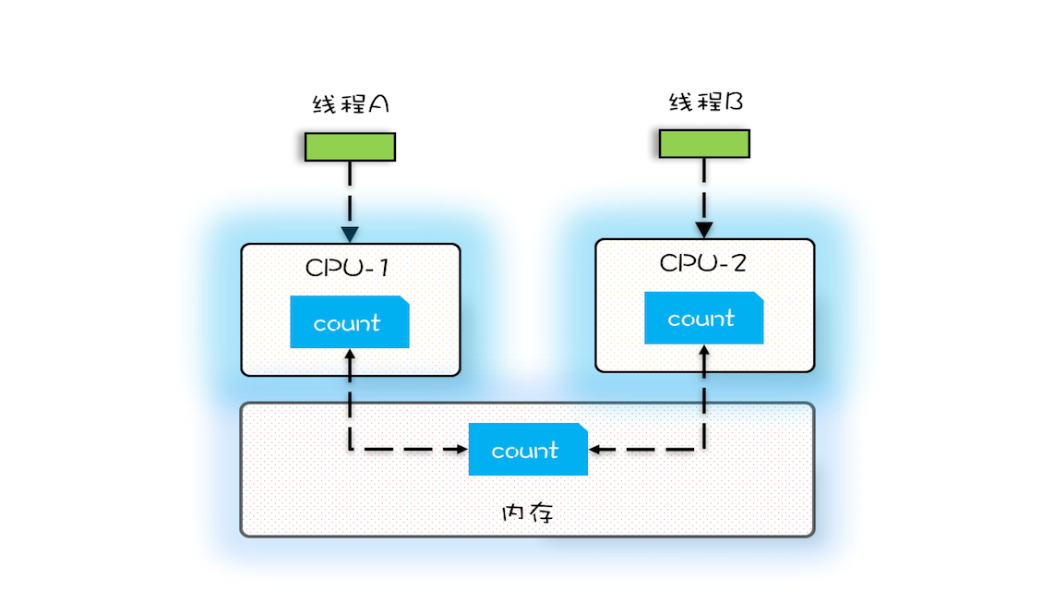
并发编程的bug源头
源头之一：缓存导致的可见性问题
多核CPU，不同线程可能运行在不同CPU上，读取的CPU缓存不一样，导致可见性问题

Slide 3
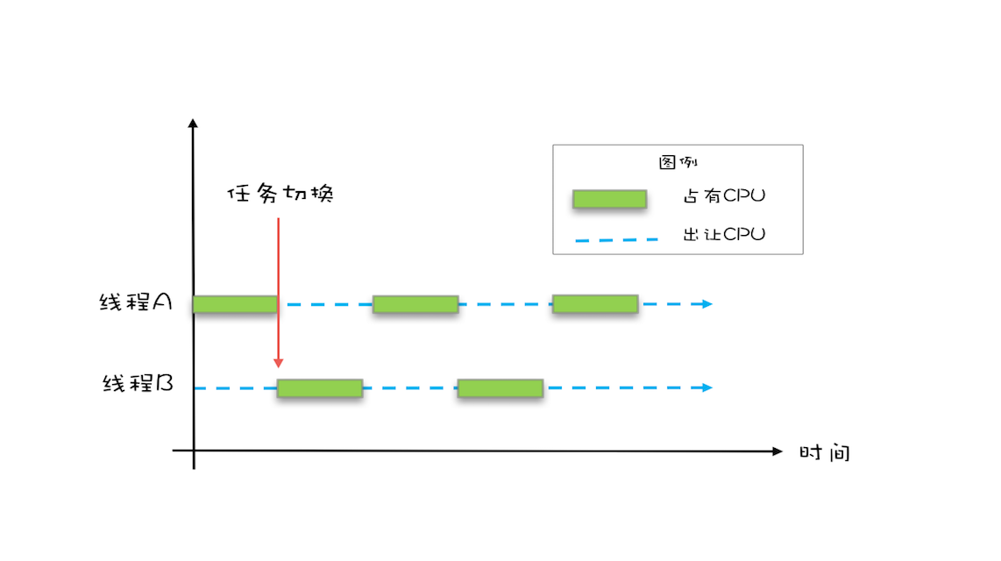
并发编程的bug源头
源头之二：线程切换带来的原子性问题
操作系统任务切换可以发生在任何一条CPU指令执行完，导致非原子操作出现并发问题
比如count+=1就不是原子性操作，并发就会产生问题

Slide 4
并发编程的bug源头
源头之三：编译优化带来的有序性问题
代码在单线程下改变执行顺序，最终结果一致，
则可能发生指令重排，多线程就可能有问题
③下面的new一个对象分为3个指令
(a)分配一块内存M
(b)在内存M初始化Singleton对象
(c)将instance指向上面的内存区域
可能重排序为(a)、(c)、(b)
当执行到(c)是发生CPU切换到另外一个线程T2，这时候instance是非空的，但是未初始化
如果T2刚好执行到①，会有并发问题吗？
如果T2刚好执行到②，会有并发问题吗？
//双重锁模式下的单例模式
//①
if(instance == null){
//②
synchronized(Singleton.class){
if(instance == null){
//③
instance = new Singleton();
}
}
}
并发编程就是为了解决上面三个问题

Slide 5
如何解决可见性和有序性问题？—Java内存模型
什么是Java内存模型？
它是一个规范，按需禁用缓存和编译优化以解决并发编程的可见性和有序性问题
Java内存模型的核心volatile/synchronized/final等关键字
+happens-before规则
6条重要的happens-before原则：
程序的顺序性规则
volatile原则
传递性原则
管程中锁的规则
线程start原则
线程join原则
Happens-before规则是指：前面一个操作的结果对于后续操作是可见的，并不是前面一个操作一定先于后续操作执行

Slide 6
如何解决可见性和有序性问题？—Java内存模型
hb原则1：程序的顺序性规则
在一个线程中，按照程序执行顺序，
前面的操作hb于后面的操作
注意：这里的执行顺序不一定是代码的书写顺序，也可能是重排后的顺序
以下如果不发生重排则(1)hb于(2),
如果发生重排(2)先于(1)执行，则(2)hb于(1)
int x =1;(1)
int y =2;(2)
hb原则2：volatile原则
对一个volatile写操作，hb于后续对这个变量的读操作
对于volatile修饰的变量，对其写操作时会将它从CPU高速缓存中强制刷入主存，对其读操作会强制从主存中读取
hb原则3：传递性原则
A hb于B，B hb于C，则A hb于C

Slide 7
如何解决可见性和有序性问题？—Java内存模型
hb原则4：管程中锁的规则
对一个锁的解锁操作hb于后续对这个锁的加锁操作
管程其实就是我们所说的监视器monitor
synchronized(this) { //这里自动加锁
//假设初始值为10
if(this.x < 12){
this.x = 12;
}
} //此处自动解锁
hb原则5：线程start原则
线程A中调用线程B的start方法，则该start操作hb于B中所有的操作
public static void main(String[] args){
int x = 1;
int y = 2;
Thread B = new Thread(() -> {//(1)});
B.start(); //(2)
}
则(2)的操作hb于(1), 这条原则什么时候起作用？结合传递性规则使用

Slide 8
如何解决可见性和有序性问题？—Java内存模型
hb原则6：线程join规则
在线程A中调用B的join方法并成功返回，则线程B的任意操作hb于join操作的返回
Thread B = new Thread(()->{
x = 66;
});
B.start();
B.join();
//x == 66

Slide 9
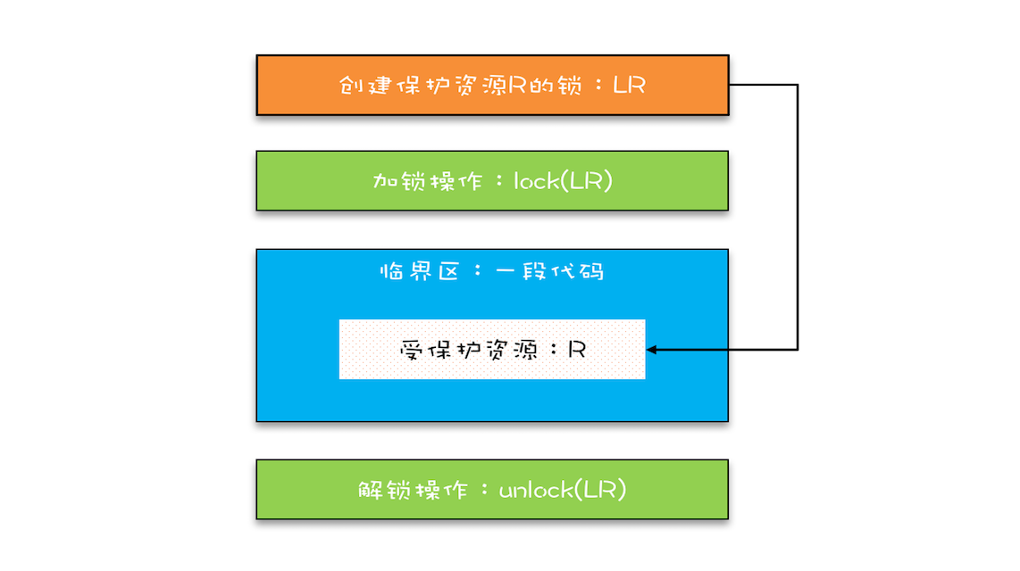
如何解决原子性问题？-互斥锁
锁模型

Slide 10
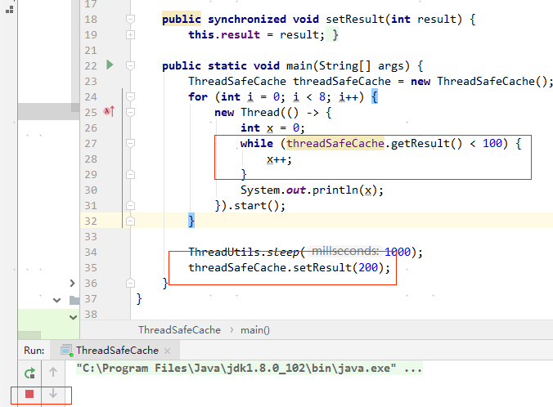
如何解决原子性问题？-互斥锁
synchronized相关例子
public class ThreadSafeCache { int result; public int getResult(){ return result; } public synchronized void setResult(int result){ this.result = result; } }
解决办法：
对于get方法加上synchronized关键字修饰,
参考hb原则4：管程中锁的规则
2. set方法去除掉synchronized关键字，result加上volatile修饰
参考hb原则2：volatile原则

Slide 11
如何解决原子性问题？-互斥锁
下面锁的使用对吗？
public class Account01 { private String password; void updatePassword(String pw){ synchronized (password){ this.password = pw; } } }
用锁的正确姿势：锁，应该是私有的，不可变的，不可重用的

Slide 12
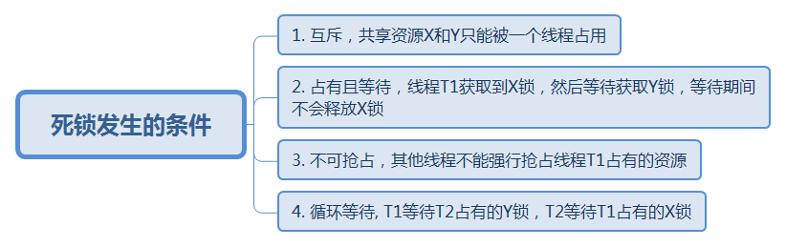
锁带来的问题-死锁

Slide 13
锁带来的问题-死锁
public class Account {
private int balance;
private int id;
//要从this账户转入到target账户
public void transfer(Account target, int amt){
Account left = this, right = target;
if(this.id > target.id){
left = traget;
right = this;
}
//先锁定id小的账户
synchronized (left){
//再锁定id大的账户
synchronized (right){
if(this.balance > amt){
this.balance -= amt;
target.balance += amt;
}
}
}
}
}
循环死锁的例子及解决办法
public class Account {
private int balance;
//要从this账户转入到target账户
public void transfer(Account target, int amt){
//锁定转出账户
synchronized (this){
//锁定转入账户
synchronized (target){
if(this.balance > amt){
this.balance -= amt;
target.balance += amt;
}
}
}
}
}

Slide 14
锁带来的问题-活锁与饥饿
活锁产生的原因：互相谦让或者获取锁的步调一致
比如现实生活中的两个人甲乙，甲往左出门，乙往右走进门，两人一开始会相撞，然后分别向相反方向退让，导致一直没法出门进门
解决方法：各自等待一个随机时间再做决策，这样活锁的概率大大减小，著名的分布式一致性算法Raft就采用了这个机制来快速选举出leader
饥饿的概念及原因：一直无法获取所需资源（锁）而导致无法往下执行；一般可能是优先级低线程一直无法获取锁或者某个线程持有锁的时间过长
解决方法：尽量采用公平锁，避免单个线程过长时间的占用资源

Slide 15
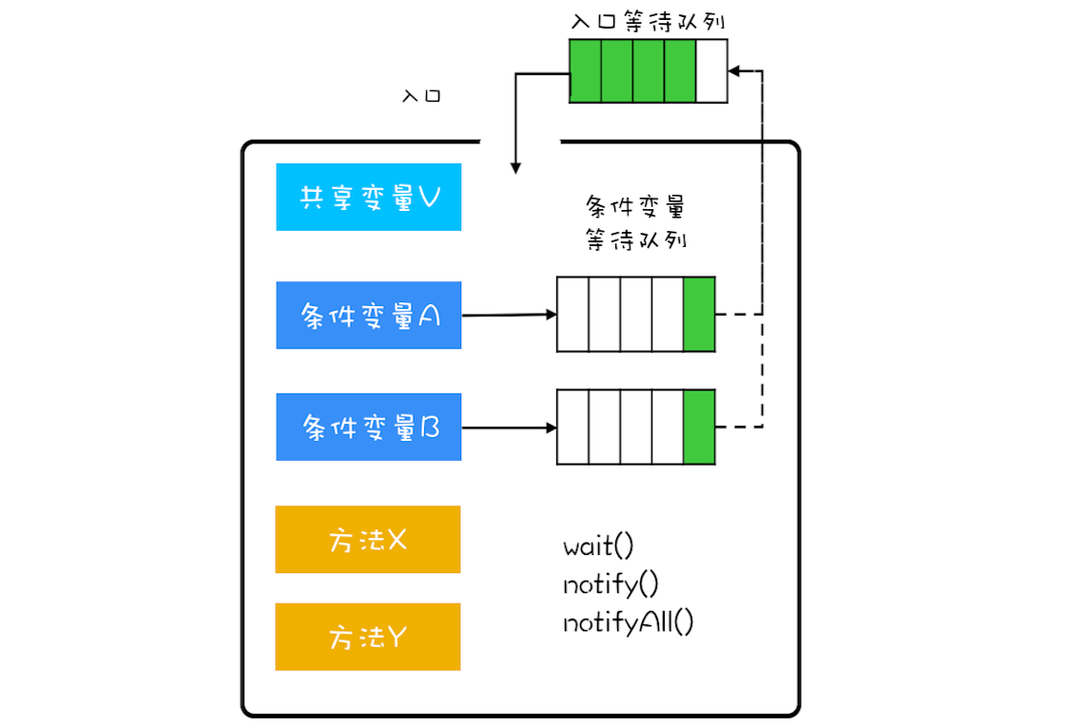
锁的实现-管程
Java管程采用的是MESA模型
条件变量指的是：
while(条件不满足){
wait();
}
public void synchronized method(){
while(条件不满足){
//(1)
wait();
}
//do something
//(2)
notify();//或者notifyAll
}
当线程T1获取到锁之后，如果条件不满足进到(1), 之后释放锁就会进入条件等待队列；之后T2获取锁并到达(2),此时notify就会让T1从条件等待队列进入到入口等待队列，重新获取锁

Slide 16
锁的实现-管程
/** * 入队列 * @param t */ public void enque(T t){ try { lock.lock(); //条件变量1 while(list.size() == size){
//队列已满，等待队列不满 notFull.await(); } notEmpty.signal(); list.add(t); } catch (Exception e) { e.printStackTrace(); } finally{ lock.unlock(); } }
/** * 出队列 * @return */ public T deque(){ try{ lock.lock(); //条件变量2 while(list.size() == 0){ notEmpty.await(); } T value = list.remove(0); notFull.signal(); return value; }catch (Exception e){ e.printStackTrace(); } finally { lock.unlock(); } return null; }
Java内置的锁只支持一个条件变量，lock包下面的
ReentrantLock则支持多个条件变量，
可以用来实现阻塞队列
private final Lock lock = new ReentrantLock(); private final Condition notEmpty = lock.newCondition(); private final Condition notFull = lock.newCondition(); int size = 2; private List<T> list = new ArrayList<>();

Slide 17
总结
系统软件为了解决CPU与内存，IO之间的差异，通过增加CPU缓存、进程线程切换、指令重排优化，引入了导致并发编程bug的三个源头：可见性、原子性和有序性问题
通过Java内存模型解决可见性和有序性问题，内存模型的核心是happens-before原则，通过互斥锁解决原子性问题
通过互斥锁来解决原子性问题引入了死锁、活锁、饥饿等问题，阐述了问题产生原因和解决方法
Java并发编程技术的基础-管程，用于解决线程之间的互斥和同步，理解管程的原理对我们理解锁至关重要
理解并发编程基础之后，很多并发场景下并不需要我们自己去实现，首先还是考虑juc包下的工具类，减少并发编程出错的可能性

